Slide 1
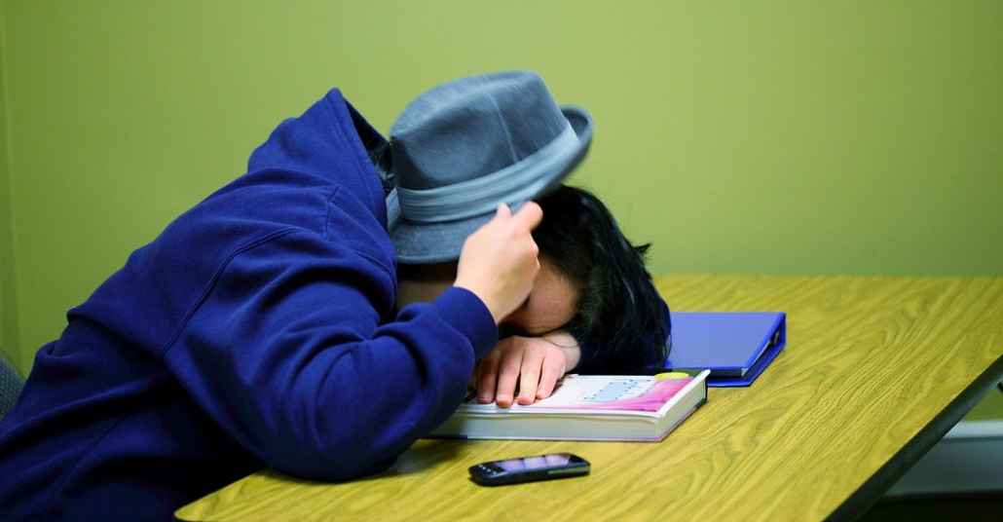
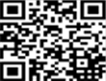
Semestereröffnungsgottesdienst Mittwoch, 11.11.2020, 19:00 Uhr Elisabethkirche
Predigt: Studierendenpfarrerin Dorothée Schubert
Musikalische Leitung: Jonathan Haarmann
Evangelische Studierendengemeinde Marburg
Rudolf-Bultmann-Str. 4 (barrierefrei)
www.esg-marburg.de, Foto: pixabay
ESG Marburg

